Slide 1


Cocos2d-JS游戏开发
---层、场景、导演

Slide 2
核心概念
坐标系、节点（Node）
定时器（Schedule）
标签及菜单（Label、Menu、MenuItem）
场景与层（Scene、Layer）
导演（Director）
精灵（Sprite）
动作与动画（Action、Animation）

Slide 3

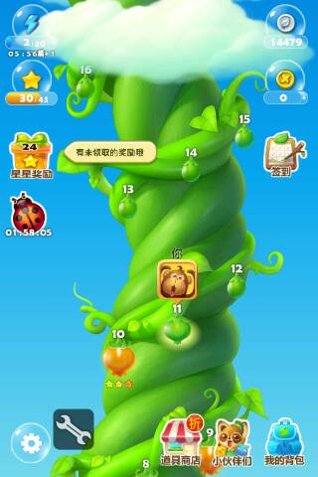
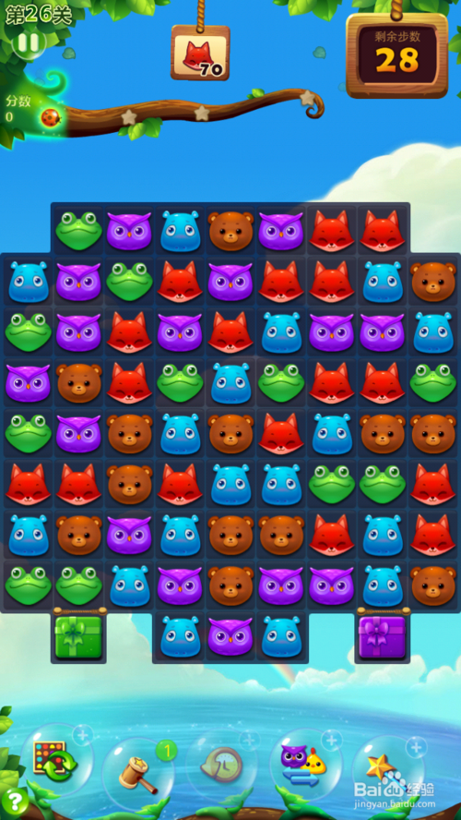
场景（实例）

Slide 4
场景（Scene）
游戏中的场景就像是电影中变换舞台和场地，我们可以通过导演（cc.Director）的一系列方法控制游戏中不同的场景的自由切换
游戏实际开发过程中，通常需要构建不同的场景（如：开始场景、主场景、结束场景）
游戏里关卡、版块的切换也就是一个一个场景的切换，如同电影中变换舞台和场地一样

Slide 5
场景（Scene）
场景通常是层的容器，包含了所有不同功能的游戏层。
通常，当我们需要完成一个场景时候，会创建一个Scene的子类，并在子类中实现我们需要的功能（初始化中载入游戏资源，为场景添加层，启动音乐播放等）
过度场景（cc.TransitionScene）是场景（cc.Scene）的子类，可以提升场景切换的效果

Slide 6
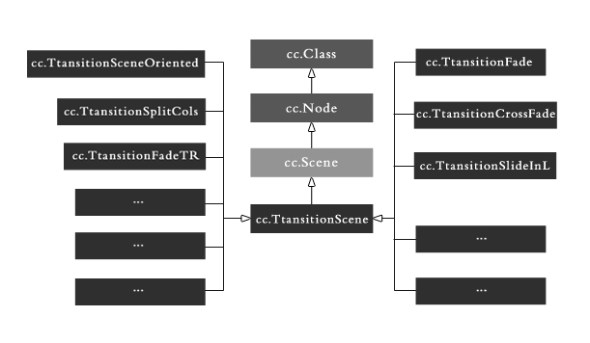
场景(cc.Scene)类图
场景切换及场景过度实验

Slide 7
场景的生命周期
ctor( )构造函数
onEnter( )进入场景时
onEnterTransitionDidFinish( )进入且过度结束
onExit( )退出场景时
onExitTransitionDidFinish( )退出且过度结束
场景生命周期断点实验

Slide 8
核心概念
坐标系、节点（Node）
定时器（Schedule）
标签及菜单（Label、Menu、MenuItem）
场景与层（Scene、Layer）
导演（Director）
精灵（Sprite）
动作与动画（Action、Animation）

Slide 9
层（Layer）
层是处理玩家事件响应的Node子类
层通常包含的是直接在屏幕上呈现的内容（精灵，文本标签或者其他游戏元素），并且可以接受用户的输入事件，包括触摸，加速度 计和键盘输入等
游戏内容相关的逻辑代码也编写在层中
对于场景而言，通常我们添加的节点就是层，可以通过zOrder来调整顺序

Slide 10
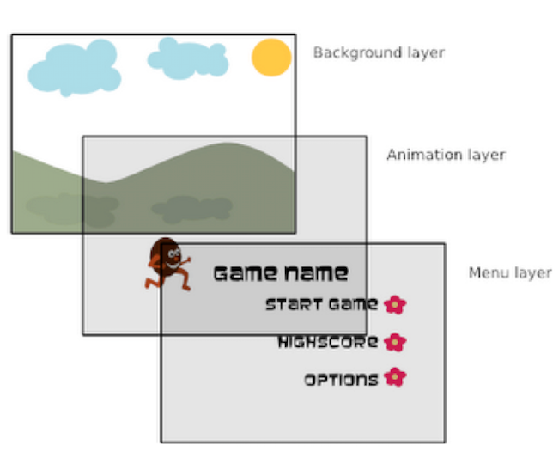
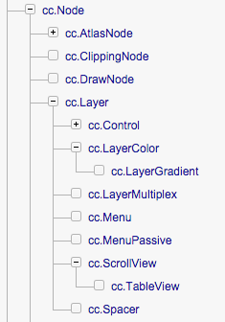
层(cc.Layer)的组合模式及类图
cc.Layer继承关系

Slide 11
层及其子类的常用方式
自定义层（var MyLayer ＝ cc.Layer.extend({});）
颜色层（cc.LayerColor）
层渐进层（cc.LayerGradient）
滑动视图（cc.ScrollView）
表视图（cc.TableView）
菜单（cc.Menu)

Slide 12
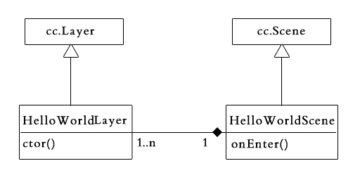
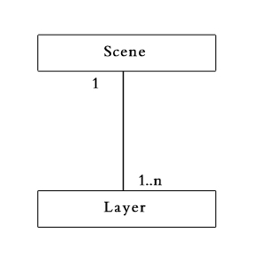
场景及层的关系
层的实验

Slide 13
场景及层（Scene、Layer）练习
自定义一个场景MyScene，继承自cc.Scene
调整背景颜色
添加Label（这是第几页）和Menu（切换场景）

Slide 14
核心概念
坐标系、节点（Node）
定时器（Schedule）
标签及菜单（Label、Menu、MenuItem）
场景与层（Scene、Layer）
导演（Director）单例
精灵（Sprite）
动作与动画（Action、Animation）

Slide 15
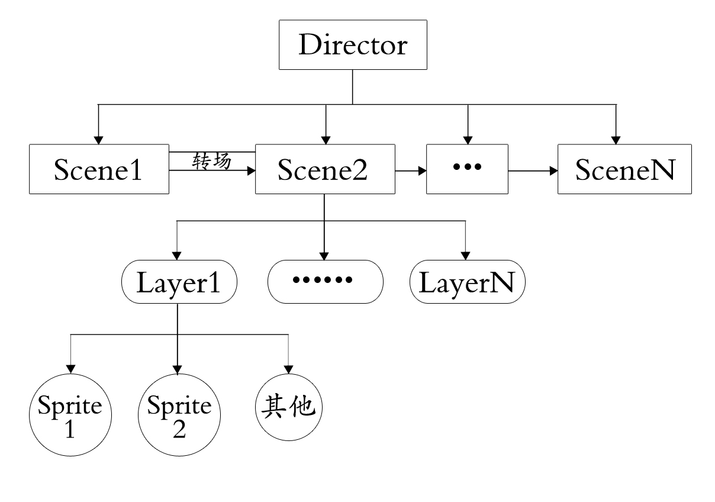
导演、场景、层

Slide 16
核心概念（导演-单例模式）
环境设定 －设置显示游戏的视图，包含视图的投射，像素格式，等等 －设置游戏运行帧率及一些全局状态。
执行主循环 －暂停主循环：cc.director.pause(); －恢复主循环：cc.director.resume();
场景管理 －cc.director.runScene(scene); －cc.director.popScene();

Slide 17
导演（实验）
单例模式 －cc.director、cc.Director._getInstance();
导演控制场景切换 －cc.director.runScene( ) －cc.director.pushScene( ) －cc.director.popScene( ) －cc.director.popToRootScene( )
演控制暂停、继续 －cc.director.pause( ) －cc.director.resume( )

Slide 18

Thank You！

